Slide 1
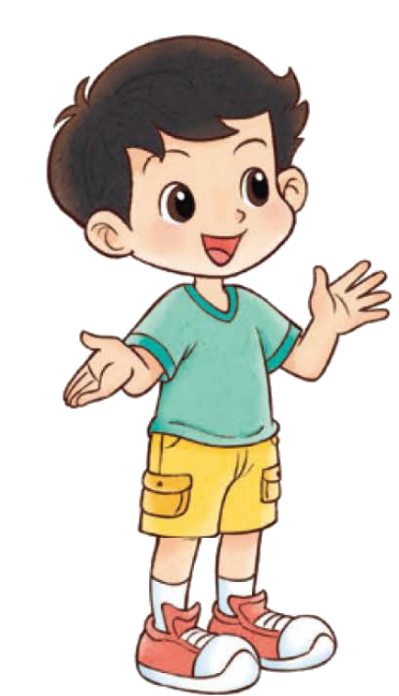
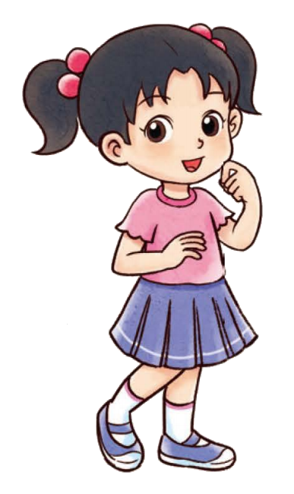
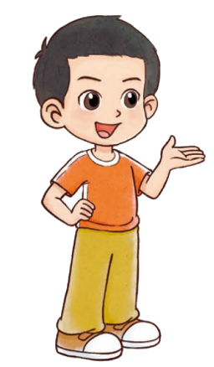
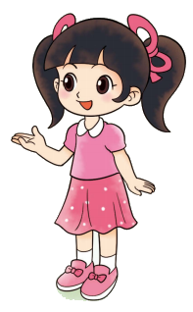
一年级上册 第四单元 10以内数加与减
整理与复习
Notes:
课题页，时长3-4秒左右，如果是本课的试一试，则在课题后面加上“试一试”

Slide 2
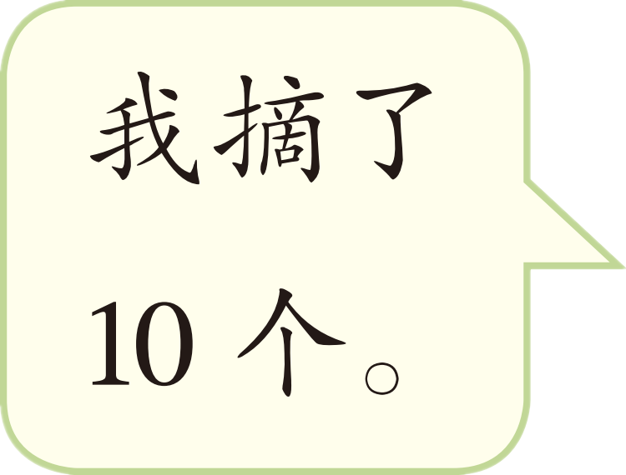
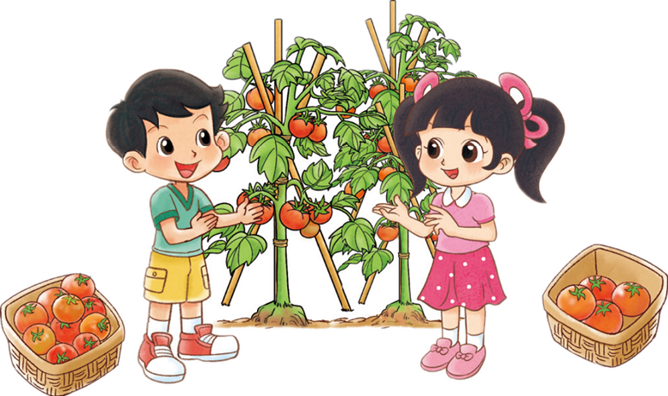
笑笑再摘几个就和淘气的一样多？
2
3
1
4
10-4=6

Slide 3
想一想，说一说。

Slide 5
画一画，填一填。
5
5
2

Slide 6
找朋友。

Slide 7
打靶比赛。
7
5
3
1
10
8
6
4
2
0

Slide 8
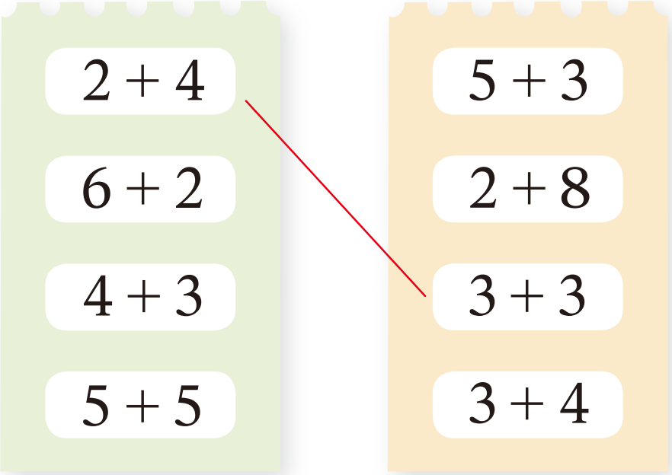
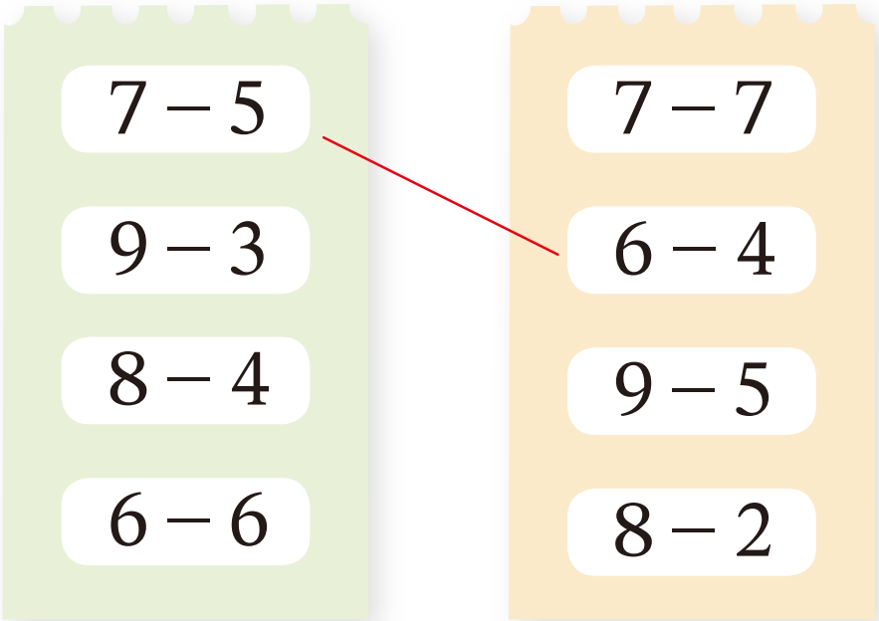
连一连。

Slide 9
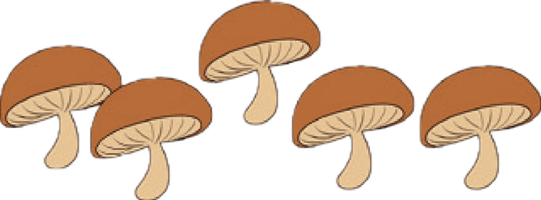
9
-
4
5
4
+
5
9
9
-
5
4

Slide 10
7
-
3
4
3
+
4
7
7
-
4
3

Slide 11
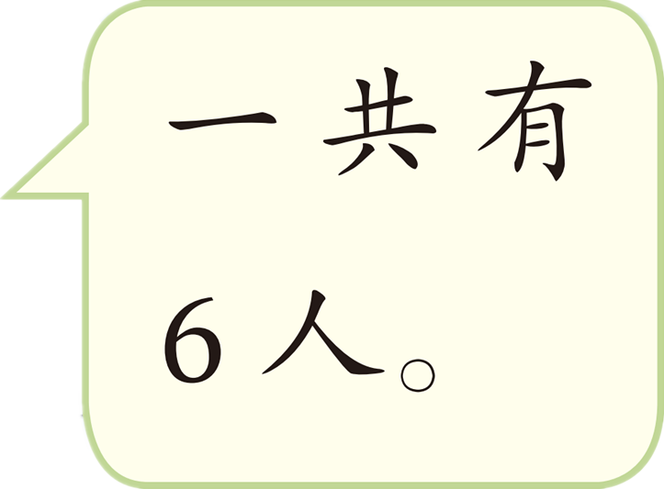
6
-
2
4

Slide 12
3
+
2
+
5
10
5

Slide 13
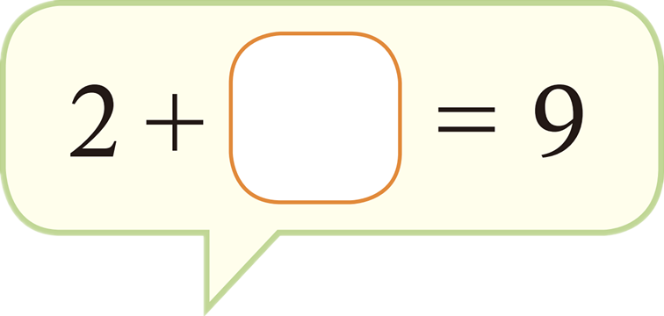
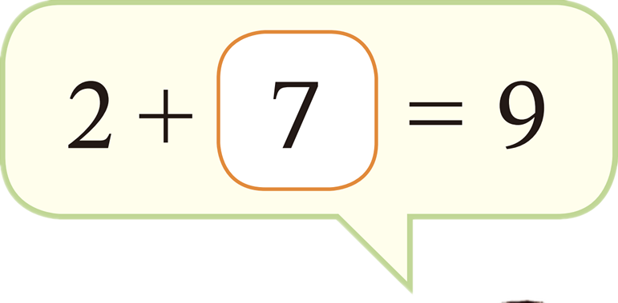
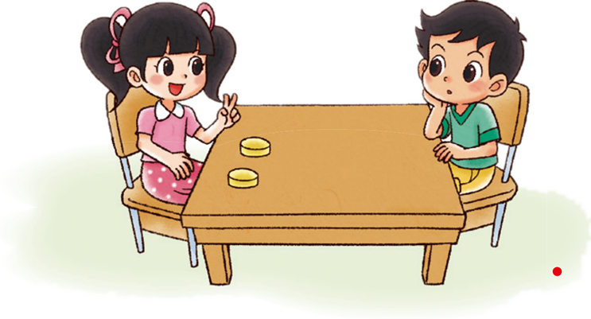
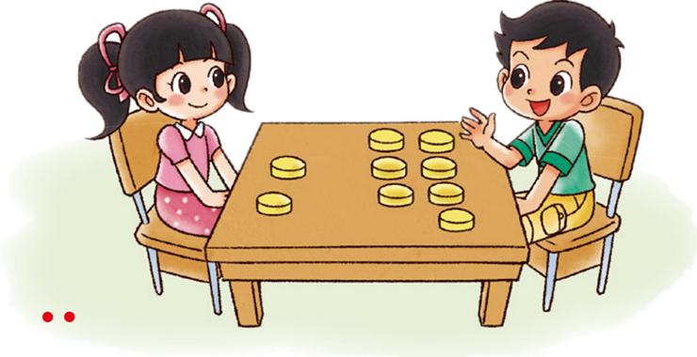
摆一摆，算一算。

Slide 14
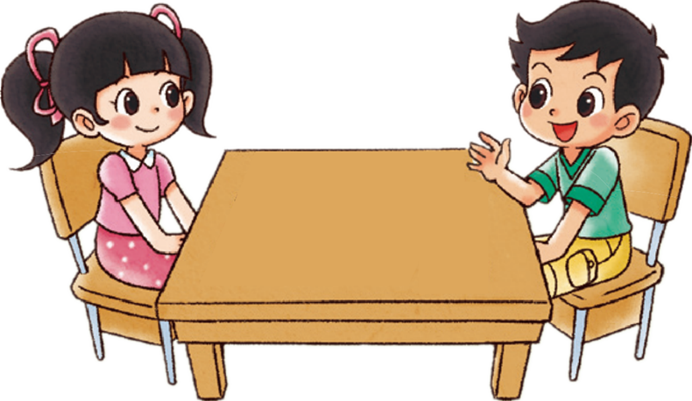
摆一摆，算一算。
5

Slide 15
摆一摆，算一算。
5
3

Slide 16
摆一摆，算一算。
5
3
4

Slide 17
摆一摆，算一算。
5
3
4
3

Slide 18
摆一摆，算一算。
5
3
4
3
4

Slide 19
摆一摆，算一算。
5
3
4
3
4
4

Slide 20
猜一猜。
9
10
-
9
1
你盖住了1个。

Slide 21
一个 配一根 ，还缺多少根 ？
有10个，
10
-
5
5
有5个。
还缺5根 。

Slide 22
你学到了什么？

